Slide 1
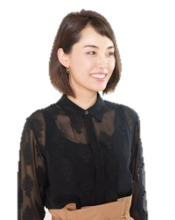
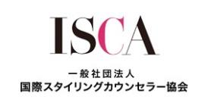
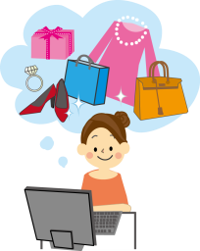
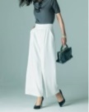
UNIQLO今治店様 発
常識を変え、世界を変えて行く
コラボレーション企画（案）
大澤 もとこ
四国初 国際スタイリングカウンセラー協会認定
スタイリングカウンセラー スカーフストールスタイリスト
【ステートメント】
服を変え、常識を変え、世界を変えて行く
【競合】ネットショッピング
【競合】との差別化
常識を変え、世界を変えるショップへ
・+αの提案
・わくわくするショップ
・自宅で好きな時間にショッピングができる
・近くに実店舗のないブランドも購入可能
【競合】との差別化 具体案
■+αの提案
スタイリングカウンセラーによるスタイリング提案サービス
事前予約制（事前カウンセリング20分・スタイリングアドバイス1時間（合計1時間20分/5000円）
■わくわくするショップ
「〇〇の日」で限定シーン訴求（今治基準）
（例）小学校参観日の日。居酒屋で女子会の日。伯方島デートの日。など限定的なシーン訴求）
1エリアで表現
・小物はＧＵ、ＰＬＡＳＴ、Theoryも使用
・ＰＯＰスタンドの設置
【UNIQLO】×【ISCA】
スタイリング by 大澤 もとこのPOP
（スタイリングにはISCA3つのメソッドも
入れ込み表現する）
・パーソナルスタイリスト ショップカードの
設置
カウンセリング用資料を事前作成
（体型5分類×ファッション8分類）
ISCA3つのメソッドを盛り込んだ
スタイリングパターンを事前撮影
（最終的に本として出版希望）

